Slide 1
ФБУЗ «ЦЕНТР ГИГИЕНЫ И ЭПИДЕМИОЛОГИИ В РЕСПУБЛИКЕ ТАТАРСТАН (ТАТАРСТАН)»
ОКАЗАНИЕ ПЕРВОЙ ПОМОЩИ, ПРОФИЛАКТИКА ВИЧ-ИНФЕКЦИИ

Slide 2
Основной целью в оказании первой медицинской помощи является умение оказать помощь человеку, получившему травму или страдающему от внезапного приступа заболевания, до момента прибытия квалифицированной медицинской помощи, такой как бригада скорой помощи.
Первая медицинская помощь - это комплекс медицинских мероприятий, выполненных на месте поражения самим населением преимущественно в порядке само- и взаимопомощи, а также участниками аварийно-спасательных работ с использованием табельных и подручных средств.

Slide 3
Общий порядок действий, оказывающего первую медицинскую помощь включает в себя:
определение неотложной ситуации и необходимости в оказании первой медицинской помощи;
принятие решения на оказание первой медицинской помощи;
вызов скорой медицинской помощи (тел.112, 03)
оказание пострадавшему первой медицинской помощи до прибытия бригады скорой помощи.
В каких случаях следует вызывать скорую помощь?
пострадавший находится в бессознательном состоянии;
у пострадавшего затрудненное дыхание или дыхание отсутствует;
у пострадавшего непрекращающиеся боли в груди или ощущение давления в груди;
сильное кровотечение;
сильные боли в животе;
отравление и другие неотложные состояния.

Slide 4
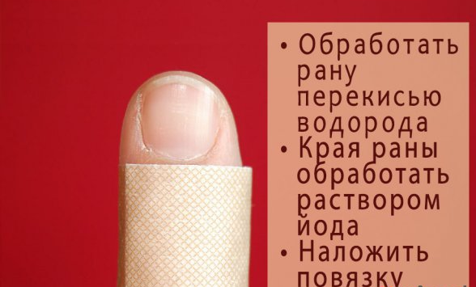
Первая медицинская помощь при незначительных ранах.
Промойте рану антисептическим средством или водой с мылом. Антисептические средства, например, спиртовой раствор йода, применяется для обработки порезов, царапин, или раствор перекиси водорода.
Для очистки загрязненных ран используйте чистую салфетку или стерильный тампон. Очистку раны начинайте с середины, двигаясь к ее краям.
Наложите небольшую повязку.

Slide 5
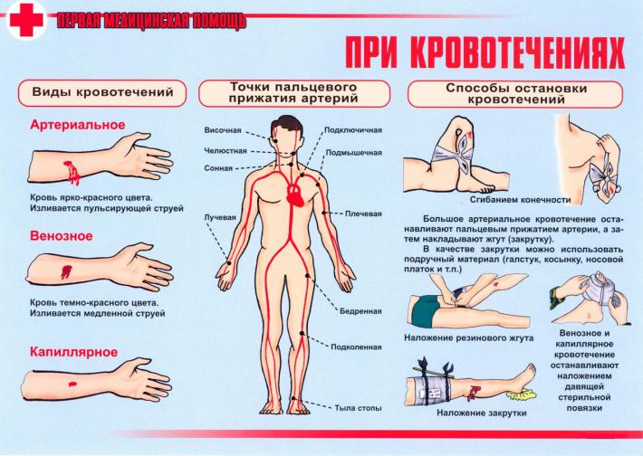
Первая медицинская помощь при сильном кровотечении

Slide 6
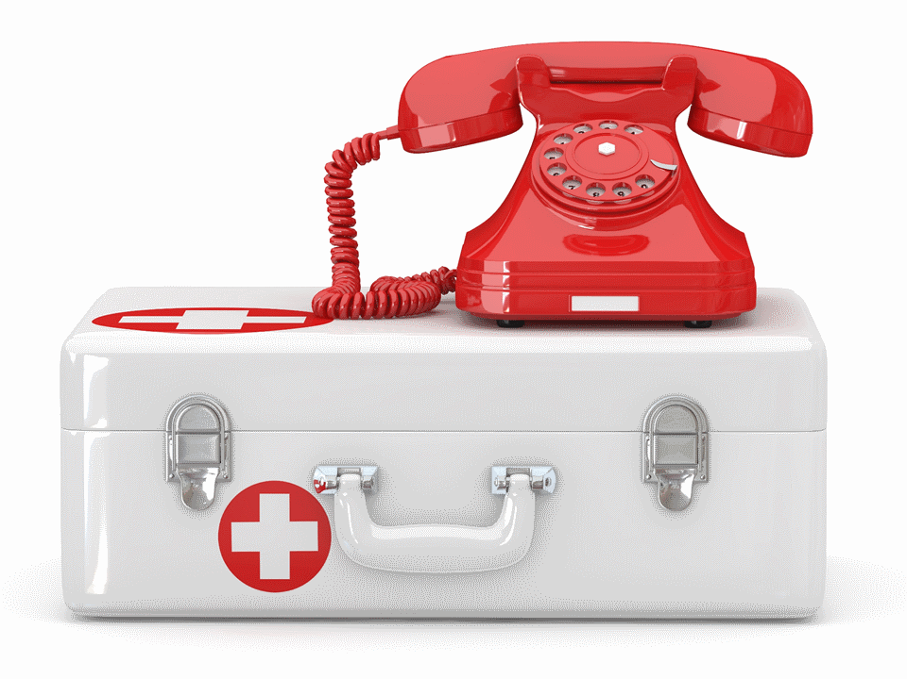
Запомните, что при сильном кровотечении необходимо обязательно вызвать скорую помощь.
Для этого необходимо позвонить по телефону 03 и сообщить диспетчеру скорой помощи:
Точное место происшествия, название улицы, номер дома и квартиры, этаж, характерные ориентиры.
Номер телефона с которого производится вызов.
Фамилию, имя и отчество пострадавшего.
Что произошло и состояние пострадавшего.

Slide 7
Оказывая первую помощь при кровотечении,
надо помнить, что есть такое серьёзное заболевание как ВИЧ-инфекция.
При оказании помощи пострадавшему важно сохранить своё здоровье!
Пострадавший может быть источником ВИЧ-инфекции, поэтому следует соблюдать меры предосторожности, чтобы избежать возможной передачи ВИЧ-инфекции

Slide 8
ЧТО ВЫ ЗНАЕТЕ О ВИЧ?

Slide 9
ВИЧ-инфекция на территории РТ за период
с 1987 по 07.12.2016 года.
Всего зарегистрировано 20 979 случаев ВИЧ – инфекции.
Умерло - 4900 чел., в том числе от СПИДа – 1015.
Всего родился 2774 ребенок от ВИЧ-инфицированных матерей.
101 ребенку выставлен диагноз: ВИЧ-инфекция.

Slide 10
Почему так происходит???
В большей степени из-за того, что население очень плохо осведомлено о том, что такое ВИЧ, о мерах профилактики. Как изменить эту ситуацию? Как предотвратить новые случаи инфицирования? Начать нужно с самого себя – нужно повышать знания о ВИЧ, о собственной защите.

Slide 11
ОСНОВНЫЕ ПОНЯТИЯ
ВИЧ-инфекция — заболевание, развивающееся
у человека, заразившегося (инфицированного)
ВИЧ.
В — вирус И — иммунодефицита Ч — человека
Конечной стадией ВИЧ-инфекции является СПИД.
Синдром — ряд признаков и симптомов, характерных для заболевания Приобретенного — полученного в процессе жизни, а не врожденного Иммунодефицита — ослабления и утраты функций иммунной (защитной) системы организма
С момента заражения ВИЧ до развития СПИДа может пройти от 2–3 до 10–15 и более лет.
Человек может заразиться ВИЧ сам и передать вирус другому, не подозревая об этом!

Slide 12
Стадии развития ВИЧ-инфекции

Slide 13
Как можно заразиться ВИЧ?
Заразиться ВИЧ-инфекцией можно только от инфицированного человека.
Пути передачи ВИЧ –инфекции:
Через кровь
От матери к ребёнку
Половой путь
Риск заражения существует при попадании вируса непосредственно в кровоток.

Slide 14
ВИЧ не передается:
через дверные ручки, поручни и перила в общественном транспорте;
с укусами животных и насекомых;
при рукопожатиях, объятиях и поцелуях, кашле, чихании (слюна, пот, моча не опасны для заражения, если в них нет видимой крови);
через пот или слезы;
через пищевые продукты и деньги;
при пользовании общими личными вещами, предметами домашнего обихода, игрушками, постельным бельем, туалетом, ванной, душем, бассейном, столовыми приборами и посудой, питьевыми фонтанчиками, спортивным инвентарем;
если находиться с ВИЧ-инфицированным в одном помещении.
домашние животные, кошки, собаки, хомячки, не болеют ВИЧ-инфекцией и поэтому не могут быть переносчиками этой болезни.

Slide 15
Аварийные ситуации
Все мы слышали о ВИЧ-инфекции, вирусных гепатитах и думаем, что если мы ведём здоровый образ жизни, то нас это не коснётся, но жизнь такова, что бывают аварийные ситуации. У каждого или почти у каждого, человека в жизни могут возникать ситуации, в которых он рискует заразиться ВИЧ.
Аварийные ситуации - порезы, случайный укол использованным шприцем, проколы с попаданием крови или других биологических жидкостей на раневую поверхность, слизистые оболочки, кожные покровы и слизистые оболочки от больного ВИЧ или неустановленного лица, которые могут содержать вирусы.

Slide 16
Аварийные ситуации
Опасны процедуры (пирсинг, татуаж, бритьё) с нарушением кожных покровов и слизистых оболочек общими или нестерильными инструментами, которые перед этим кем-то использовались. На таких инструментах могут остаться следы крови, содержащей вирус.
Риск заражения возможен также в случае травматических и аварийных ситуаций, когда происходит вынужденный контакт с кровью, другими жидкостями организма, которые могут содержать кровь (рвотные массы, слюна с видимыми следами крови), тканями и органами другого человека (случайные или умышленные уколы, порезы, драки, автомобильные аварии, оказание медицинской помощи и т. д.).

Slide 17
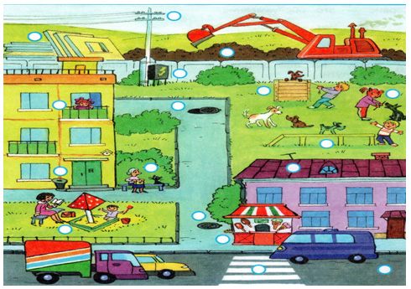
Аварийные ситуации
Аварийные ситуации возможны в любой момент и в любом месте: на улице, при уборке помещений и даже в детской песочнице.

Slide 18
ПРЕДУПРЕЖДЕНИЕ АВАРИЙНОЙ СИТУАЦИИ
предохраняться от порезов, случайных уколов и ранений кожных покровов и слизистой, заживлять все ранки и ссадины, заклеивать их лейкопластырем;
избегать контакта с чужой кровью;
необходимо избегать контакта с любыми инструментами и материалами, на которые могла попасть кровь другого человека;
в салоне красоты все маникюрные приборы должны проходить строгую процедуру дезинфекции. Все косметические процедуры: татуировки, пирсинг необходимо проводить с использованием одноразового стерильного медицинского инструментария. Лучший способ избежать заражения ВИЧ при татуаже и пирсинге - отказаться от выполнения этих процедур.

Slide 19
ПРЕДУПРЕЖДЕНИЕ АВАРИЙНОЙ СИТУАЦИИ
необходимо соблюдать простые меры гигиены, иметь индивидуальные бритвенные принадлежности и зубные щетки, что тоже исключает риск заражения ВИЧ-инфекцией.
в случае вынужденного контакта с кровью или другими потенциально опасными для заражения ВИЧ жидкостями организма (например, оказание кому-нибудь медицинской помощи) использовать защитные средства: очки для защиты слизистой глаз; латексные, кожаные перчатки или же любой барьер (полиэтиленовый пакет, ткань, одежду) для защиты рук. Сообщите об этом родителям или руководителю вашей группы (старшему по званию), или администрации учреждения.
храните дома аптечку и в аварийных ситуациях применяйте её.

Slide 20
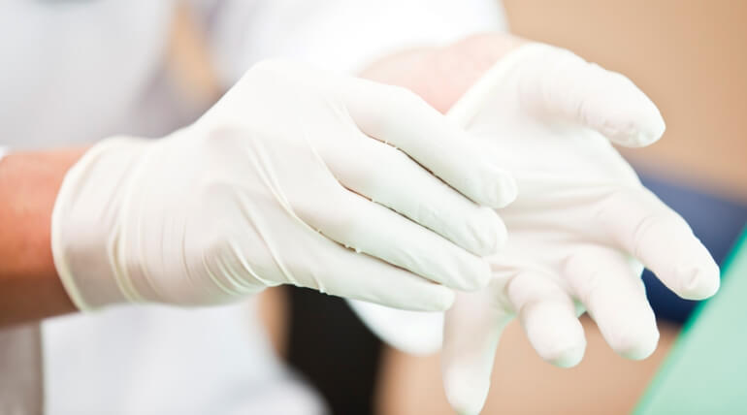
ПОРЯДОК ДЕЙСТВИЙ ПРИ АВАРИЙНОЙ СИТУАЦИИ
Прежде чем, оказывать медицинскую помощь человеку, защитите себя: заживляйте и заклеивайте лейкопластырем ранки и порезы, используйте резиновые перчатки;
Если произошла аварийная ситуация — инфицированная кровь попала на вашу кожу или слизистую — проведите дезинфекцию с помощью специальной аптечки и при необходимости обратитесь в любую поликлинику или центр-СПИД.

Slide 21
ПОРЯДОК ДЕЙСТВИЙ ПРИ АВАРИЙНОЙ СИТУАЦИИ
При попадании крови и других биологических жидкостей на слизистую глаз, носа и рта:
ротовую полость промыть большим количеством воды и прополоскать 70% раствором этилового спирта,
слизистую оболочку носа и глаза обильно промывают водой (не тереть);
2. здоровая кожа представляет собой естественную защиту от возбудителей, в том числе и от ВИЧ. Но на коже могут быть микротравмы, микротрещинки, которые могут стать входными воротами инфекции. При попадании крови и других биологических жидкостей на неповрежденную кожу — протереть 70% этиловым спиртом, тщательно промыть водой с мылом, повторить обработку 70% спиртом.

Slide 22
ПОРЯДОК ДЕЙСТВИЙ ПРИ АВАРИЙНОЙ СИТУАЦИИ
3. в случае порезов и уколов, вымыть руки с мылом под проточной водой, обработать руки 70%-м спиртом, смазать ранку 5%-м спиртовым раствором йода и заклеить лейкопластырем.

Slide 23
ПОРЯДОК ДЕЙСТВИЙ ПРИ АВАРИЙНОЙ СИТУАЦИИ
При возникновении бытовой аварийной ситуации (контакт с кровью или биологическими жидкостями человека с нарушением целостности кожных покровов или слизистых оболочек) следует обратиться в СПИД –центр в течение 24 часов (не позднее 72 часов) с момента контакта, для обследования пострадавшего и источника возможного заражения, а также назначения профилактического лечения пострадавшему.

Slide 24
Как можно обнаружить ВИЧ?
По внешнему виду человека невозможно определить, инфицирован он ВИЧ или нет. Для этого проводят специальные лабораторные исследования — тестирование на ВИЧ.

Slide 25
Где пройти тестирование на ВИЧ?
Анонимно либо конфиденциально, и по закону совершенно бесплатно анализ на ВИЧ можно сдать:
В поликлинике или центральной районной больнице (ЦРБ) по месту жительства;
В центрах по профилактике и борьбе со СПИД.
Казань
ГАУЗ "Республиканский центр по профилактике и борьбе со СПИД и ИЗ МЗ РТ»ул. Вишневского 2а, тел. (843) 238–40–70, 236-85-81, 236-22-72
Наб. Челны
Филиал ГАУЗ "РЦПБ СПИД и ИЗ МЗ РТ" в г. Набережные Челны
422815, Республика Татарстан, г.Набережные Челны, пр.Вахитова, д.12, Тел.:(8552) 59-45-47
Альметьевск
Филиал ГАУЗ «РЦПБ СПИД и ИЗ МЗ РТ» в г. Альметьевске
423450, г. Альметьевск, п. Нижняя Мактама, ул. Промышленная, д.1а. Тел. (8553) 36-20-15

Slide 26
ФБУЗ «ЦЕНТР ГИГИЕНЫ И ЭПИДЕМИОЛОГИИ В РЕСПУБЛИКЕ ТАТАРСТАН (ТАТАРСТАН)»
БЛАГОДАРИМ
ЗА ВНИМАНИЕ!

